Slide 1



04.01.2023
Batch 130
DEV TEAM 2
Fatih Deniz
MCP,MCSE,CCNA,CEH

Slide 2
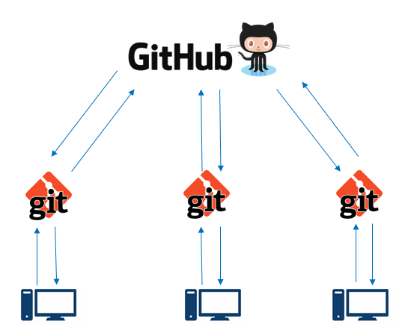
Git Nedir?
Git, bir yazılımı geliştirirken büyük kolaylık ve hız sağlayan sürüm kontrol ve kod yönetim sistemidir.
Arayüzü kolaydır.
Hızlıdır.
Tamamen dağıtılmıştır.
Açık kaynak kodludur.
Yazıldığı Diller : C, Perl, Tcl, Python

Slide 3
Sürüm Kontrolü Nedir?
Sürüm kontrolü, bir ya da daha fazla dosya üzerinde yapılan değişiklikleri kaydeden ve daha sonra belirli bir sürüme geri dönebilmenizi sağlayan bir sistemdir.

Slide 4
Yerel Sürüm Kontrol Sistemi
Bu tür sistemler herhangi bir uzak sunucu (remote server) ile çalışmaz. Kaynak kodun tarihçesi de sadece yerel sistemlerde yapılır; yerelde versiyonlama yapar. Kişisel işler için kullanılabilir fakat ekip halinde çalışma imkanı sunmazlar.

Slide 5
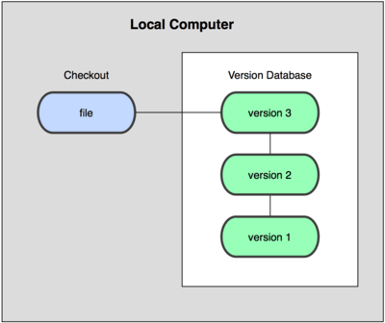
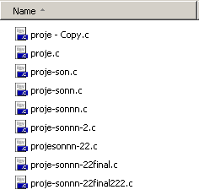
Yerel Sürüm Kontrol Sistemi

Slide 6


Yerel Sürüm Kontrol Sistemi
Yararları :
Yerel bilgisayar üzerinden çalışıldığı için ulaşılması kolaydır.
Zararları :
Hatalara açıktır.
Projeyi ekip halinde yürütmek zordur.
Zaman çizelgesi tutmak zordur.

Slide 7
Merkezi Sürüm Kontrol Sistemi
Geliştiriciler birbirleriyle etkileşimde olmak isterler. Geliştirilen projenin ortak bir repository’de (depo) tutularak birden çok geliştiricinin aynı repository üzerinde çalışması yöntemine dayanan bu tasarım kısaca CVS (Concurrent Versions System) olarak adlandırılmaktadır.

Slide 8
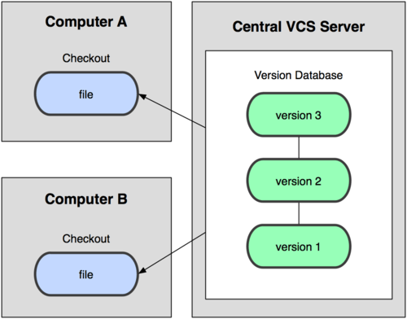
Merkezi Sürüm Kontrol Sistemi

Slide 9
Merkezi Sürüm Kontrol Sistemi
Yararları :
Eş zamanlı birden çok geliştirici proje geliştirebilir.
Her istemcide ayrı ayrı kurulu olan yerel veritabanlarını yönetmeye göre çok daha kolaydır.
Zararları :
Merkezi sunucu arızalanırsa proje sıkıntıya girebilir.
Proje tek bir tarihçede tutulmak zorundadır.

Slide 10
Dağıtık Sürüm Kontrol Sistemi
Bir DSKS'de (Git, Mercurial, Bazaar vb.), istemciler (kullanıcılar) dosyaların yalnızca en son bellek kopyalarını almakla kalmazlar; yazılım havuzunu (repository) bütünüyle yansılarlar (kopyalarlar).

Slide 11
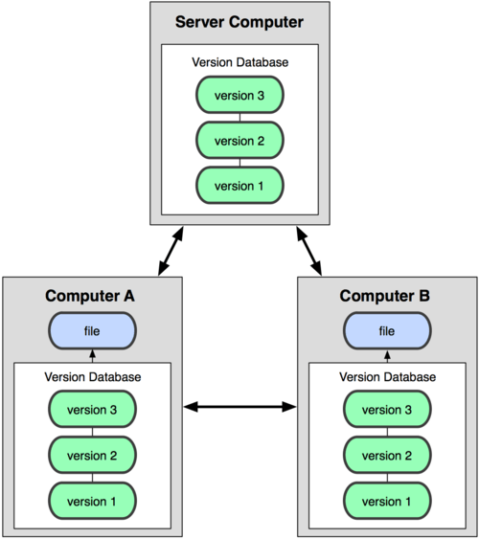
Dağıtık Sürüm Kontrol Sistemi

Slide 12
Dağıtık Sürüm Kontrol Sistemi
Yararları :
Eş zamanlı birden çok geliştirici dağıtık proje geliştirebilir.
Uzak uç birimlerde (remote) geliştiriciler rahatlıkla çalışabilir.
Dosyalar gelişmiş bir tarihçede tutulur.

Slide 13

Git’in Kısa Tarihçesi
Linux çekirdeği (kernel) oldukça büyük ölçekli bir açık kaynak kodlu yazılım projesidir. Linux çekirdek bakım ve geliştirme yaşam süresinin çoğunda (1991-2002), yazılım değişiklikleri yamalar ve arşiv dosyaları olarak tutulup taşındı. 2002 yılında, Linux çekirdek projesi, BitKeeper adında tescilli bir DSKS kullanmaya başladı.
2005 yılında, Linux çekirdeğini geliştiren toplulukla BitKeeper'ı geliştiren şirket arasındaki ilişki bozuldu ve aracın topluluk tarafından ücretsiz olarak kullanılabilmesi uygulamasına son verildi. Bu, Linux geliştirim topluluğunu (ve özellikle Linux'un geliştiricisi olan Linus Torvalds'ı) BitKeeper'ı kullanırken aldıkları derslerden yola çıkarak kendi araçlarını geliştirme konusunda harekete geçirdi. Yeni sistemin hedeflerinden bazıları şunlardı:
Hız
Basit tasarım
Çizgisel olmayan geliştirim için güçlü destek (binlerce paralel dal (branch))
Bütünüyle dağıtık olma
Linux çekirdeği gibi büyük projelerle verimli biçimde başa çıkabilme (hız ve veri boyutu)

Slide 14

Git Hosting Servisleri
Aşağıdaki linkten karşılaştırmalı olarak git servislerine ulaşabilirsiniz :
https://www.git-tower.com/blog/git-hosting-services-compared/

Slide 15
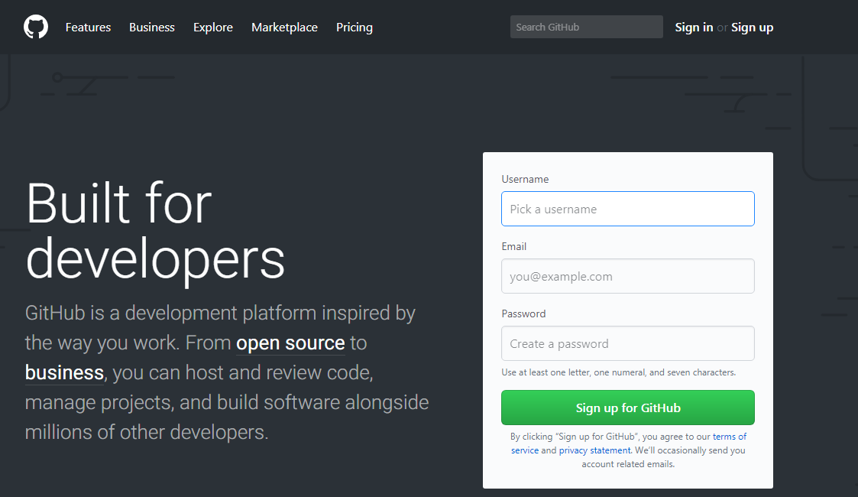
GitHub’da Hesap Oluşturmak

Slide 16
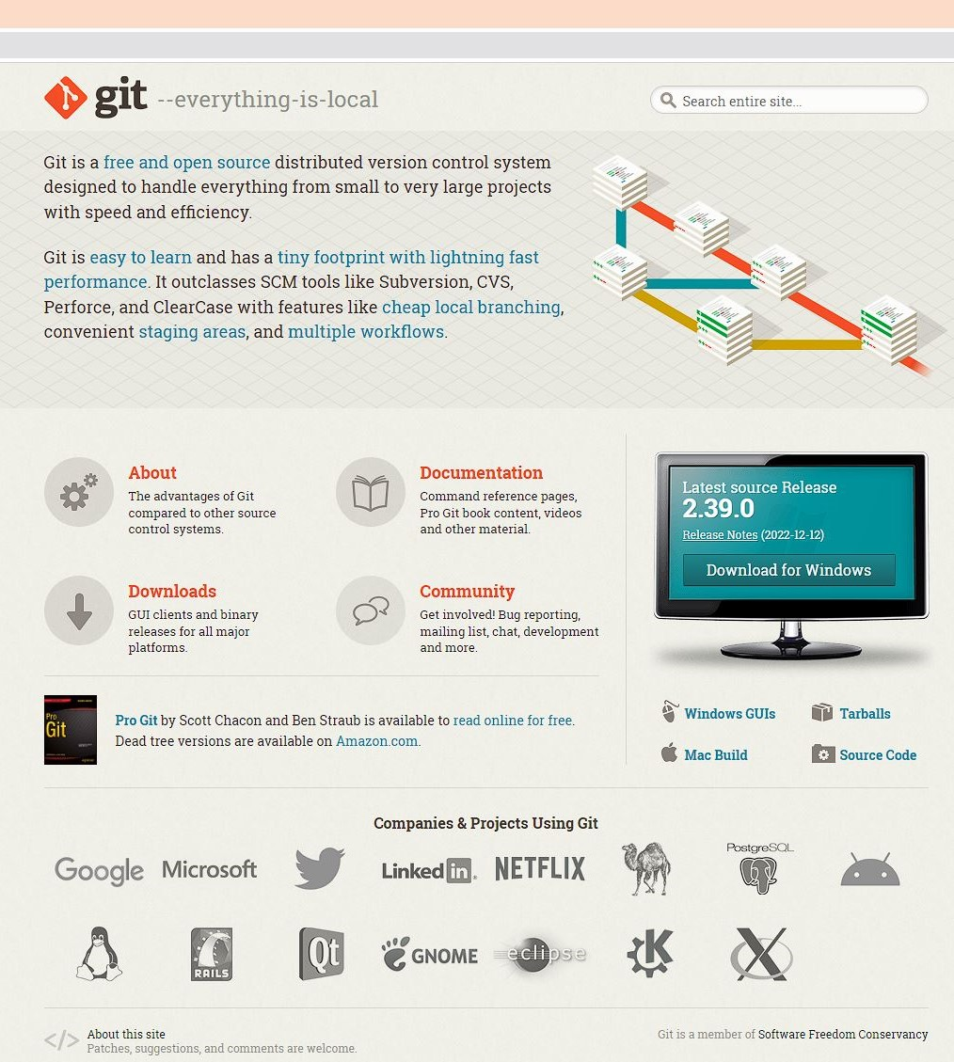
Git Bash/GUI Kurulumu
https://git-scm.com

Slide 17
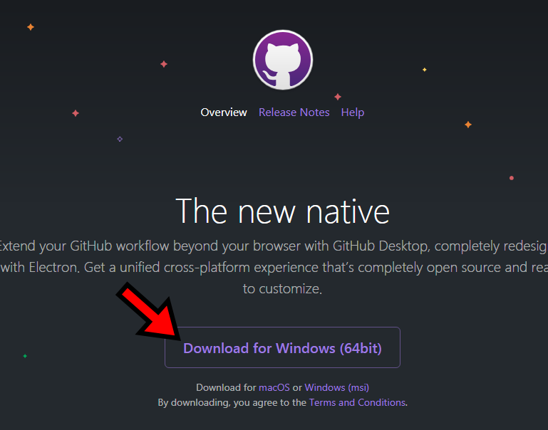
Git Desktop Kurulumu
https://desktop.github.com

Slide 18
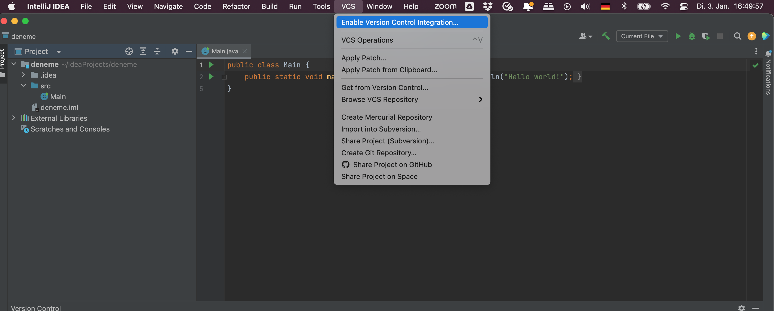
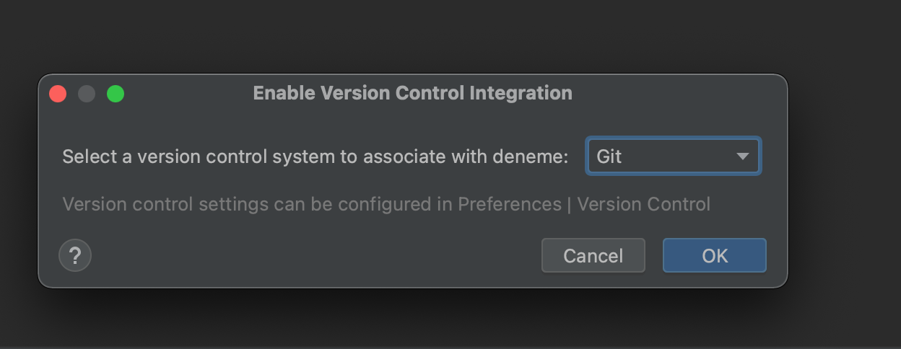
Git IntelliJ Konfigürasyonu -1
IntelliJ Github Ayari

Slide 19
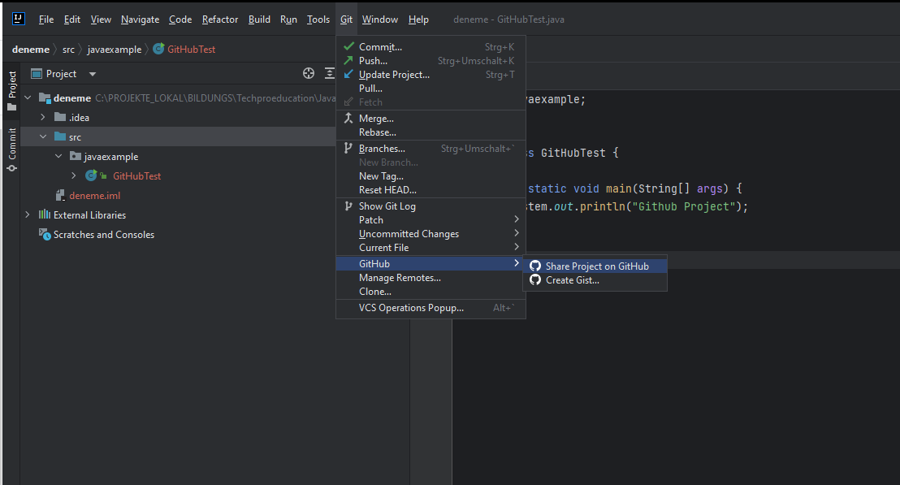
Git IntelliJ Konfigürasyonu -2
IntelliJ Github Ayari
Henüz paylaşılmamış bir projenin rengi turuncu gözükecektir!

Slide 20
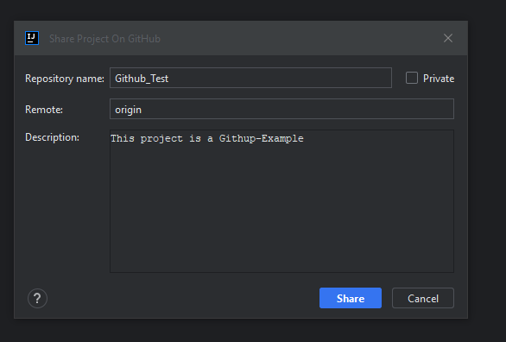
Github üzerinde Proje Yayınlama -1
IntelliJ Github Ayari

Slide 21
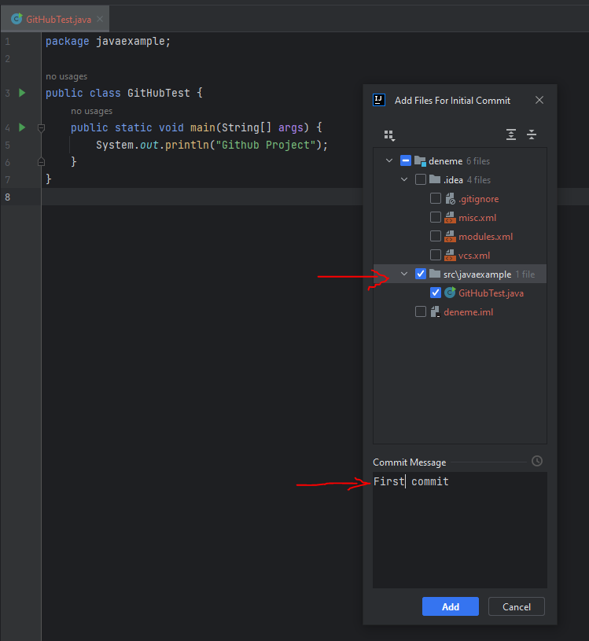
Github üzerinde Proje Yayınlama -2
İlk değişikliğin local’e eklenmesi

Slide 22
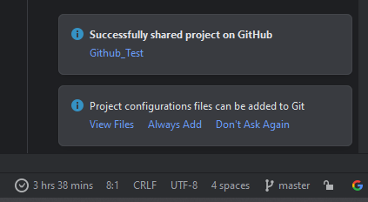
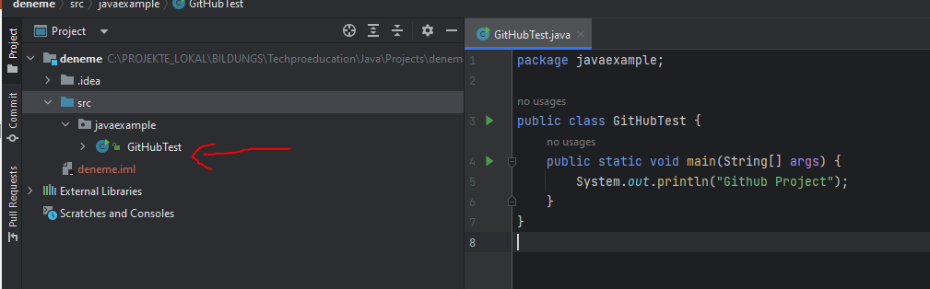
Github üzerinde Proje Yayınlama -3
Proje paylaşıldıktan sonraki görünüm
Proje paylaşıldıktan sonraki görünüm

Slide 23
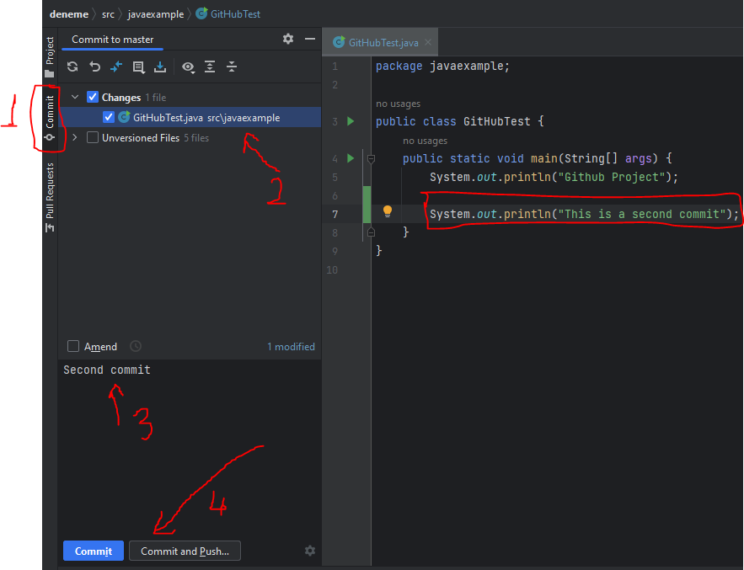
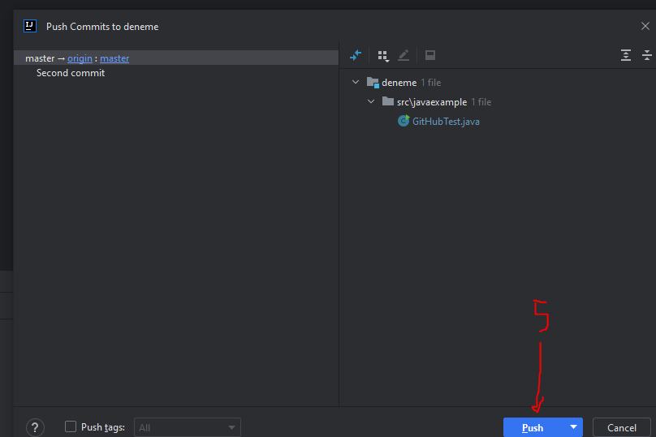
Github üzerinde Proje Yayınlama -4
Kodlarda yapılan değişikliklerden sonraki 2. paylaşım
DİKKAT!
Commit tıklanırsa, değişiklik sadece yerel (local) bilgisayarda yapılacağı için github üzerine yüklenmez.

Slide 24
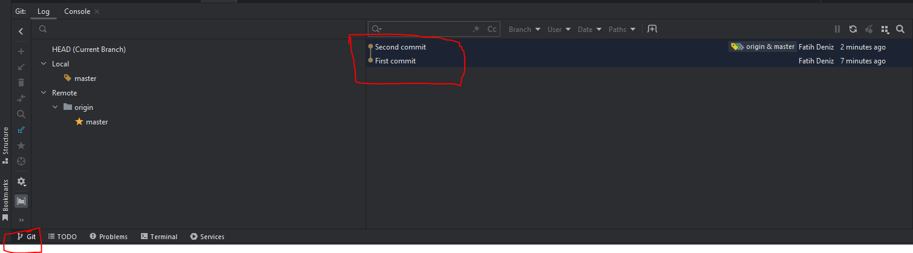
Github üzerinde Proje Yayınlama -5
Repository
(Depo) da yapılan değişiklikler aşağıda detaylı olarak gözükmektedir.

Slide 25
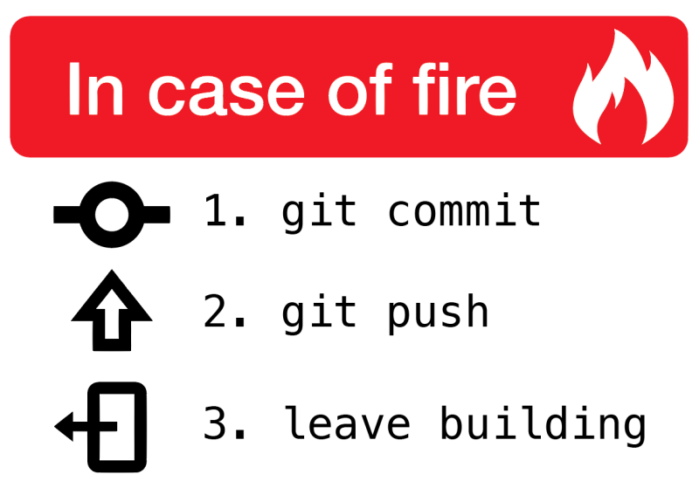
Başlıca Git Komutları

Slide 26
config
Kullanıcı adı, mail, dosya formatları gibi genel yapılandırma ayarlarını yapacağınız komuttur. Aşağıda yazdığımız config komutunda GitHub hesabımızın kullanıcı adını ve mailini yazıyoruz.
git config --global user.email “gitsunu@mail.com.tr”
git config --global user.name “gitsunu”

Slide 27
init
Git Bash’de bulunduğumuz dizini bir repository (depo) olarak gösterir.
git init

Slide 28
clone
Yerelde veya uzak bir sunucuda yer alan bir deponun çalışan bir kopyasını bulunduğumuz dizine kopyalar.
git clone /yol/repo
git clone https://github.com/gitsunu/ilkrepo.git

Slide 29
add
Belirtilen dosyayı ya da tüm projeyi çalışma dizinine (index) gönderir.
Başka bir deyişle commit’lemeye hazır hale getirir.
git add --all
git add README.md

Slide 30
rm
Belirtilen dosyayı ya da tüm projeyi çalışma dizininden (index) siler.
git rm README.md

Slide 31
commit
Çalışma dizinine eklenen dosyaları HEAD denilen .git klasörü içindeki kısıma ekler. Commit işlemi yerelde gerçekleşen bir işlemdir. Uzak sunucudaki depoda bir değişiklik yapmaz.
-m parametresiyle açıklama kısmı olmadan hızlı bir biçimde commit atmamız mümkün.
git commit -m “ilk commit”

Slide 32
push
Commit kısmında projemizin yerel depomuzdaki HEAD dosyasında saklandığını belirtmiştik. Şimdi ise push komutu ile saklanan projemizi uzak sunucuya göndebiliriz.
origin bizim uzak sunucumuzu (remote), master ise uzak sunucudaki ana branch (branş) ’imizi temsil ediyor.
git push origin master

Slide 33
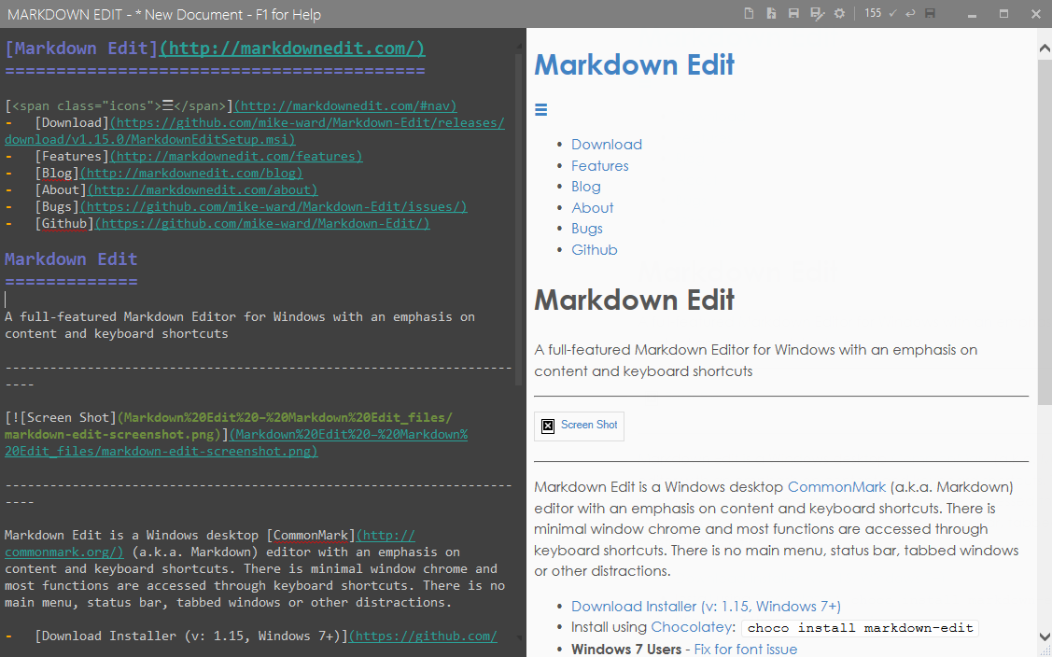
Markdown
Markdown ayrıntılı dökumantasyonuna aşağıdaki linkten ulaşabilirsiniz.
https://guides.github.com/features/mastering-markdown/

Slide 34

Sorularınız?

Slide 35

Sorularımız

Slide 36
Git nedir?
A-) Versiyon kontrol sistemidir.
B-) Kontrol sistem versiyonudur.
C-) Sistemlerin versiyonlanmış kontrolüdür.
D-) Geri dönüşümlü internet teknolojisidir.
E-) Dosya paylaşımı platformudur.

Slide 37
Git nedir?
A-) Versiyon kontrol sistemidir.
B-) Kontrol sistem versiyonudur.
C-) Sistemlerin versiyonlanmış kontrolüdür.
D-) Geri dönüşümlü internet teknolojisidir.
E-) Dosya paylaşımı platformudur.

Slide 38
I - Yerel sürüm kontrol sistemi
II - Sanal sürüm kontrol sistemi
III - Merkezi sürüm kontrol sistemi
IV - Dağıtık sürüm kontrol sistemi
2) Yukarıdakilerden hangileri versiyon kontrol sistemlerinin çeşitlerindendir?
A-) I ve II
B-) I-II ve III
C-) I ve IV
D-) III ve IV
E-) I-III ve IV

Slide 39
I - Yerel sürüm kontrol sistemi
II - Sanal sürüm kontrol sistemi
III - Merkezi sürüm kontrol sistemi
IV - Dağıtık sürüm kontrol sistemi
2) Yukarıdakilerden hangileri versiyon kontrol sistemlerinin çeşitlerindendir?
A-) I ve II
B-) I-II ve III
C-) I ve IV
D-) III ve IV
E-) I-III ve IV

Slide 40
Hatalara açıktır.
Projeleri ekip halinde yürütmek zordur.
Yerel bilgisayar üzerinden çalışıldığı için ulaşılması kolaydır.
Zaman çizelgesi tutmak zordur.
3) Yukarıda verilen özelliklere sahip sürüm kontrol sistemi aşağıdakilerden hangisidir?
A-) Sanal sürüm kontrol sistemi
B-) Dağıtık sürüm kontrol sistemi
C-) Yerel sürüm kontrol sistemi
D-) Merkezi sürüm kontrol sistemi
E-) Evrensel sürüm kontrol sistemi

Slide 41
Hatalara açıktır.
Projeleri ekip halinde yürütmek zordur.
Yerel bilgisayar üzerinden çalışıldığı için ulaşılması kolaydır.
Zaman çizelgesi tutmak zordur.
3) Yukarıda verilen özelliklere sahip sürüm kontrol sistemi aşağıdakilerden hangisidir?
A-) Sanal sürüm kontrol sistemi
B-) Dağıtık sürüm kontrol sistemi
C-) Yerel sürüm kontrol sistemi
D-) Merkezi sürüm kontrol sistemi
E-) Evrensel sürüm kontrol sistemi

Slide 42
4) Aşağıdakilerden hangisi Git’in başlıca özelliklerinden biri değildir?
A-) Hızlıdır.
B-) Arayüzü kolaydır.
C-) Tamamen dağıtılmıştır.
D-) Çizgisel geliştirim kullanılır.
E-) Açık kaynak kodludur.

Slide 43
4) Aşağıdakilerden hangisi Git’in başlıca özelliklerinden biri değildir?
A-) Hızlıdır.
B-) Arayüzü kolaydır.
C-) Tamamen dağıtılmıştır.
D-) Çizgisel geliştirim kullanılır.
E-) Açık kaynak kodludur.

Slide 44
5) Yerel depodaki bir projeyi uzak sunucuya göndermek için hangi git komutu kullanılır?
A-) git commit
B-) git config
C-) git clone
D-) git remote
E-) git push

Slide 45
5) Yerel depodaki bir projeyi uzak sunucuya göndermek için hangi git komutu kullanılır?
A-) git commit
B-) git config
C-) git clone
D-) git remote
E-) git push

Slide 46
git add --all
………………..
git push origin master
6) Yukarıdaki boş bırakılan yere hangi komut yazılmalıdır?
A-) git commit -m “ilk commit”
B-) git config --global user.name “isim”
C-) git rm -r .
D-) git clone https://github.com/isim/ilkrepo.git
E-) git reset --hard

Slide 47
git add --all
………………..
git push origin master
6) Yukarıdaki boş bırakılan yere hangi komut yazılmalıdır?
A-) git commit -m “ilk commit”
B-) git config --global user.name “isim”
C-) git rm -r .
D-) git clone https://github.com/isim/ilkrepo.git
E-) git reset --hard

Slide 48

Haftaya görüşmek üzere

